Slide 1
Скажи «Нет!» вредным привычкам

Slide 2
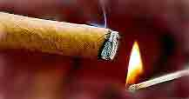
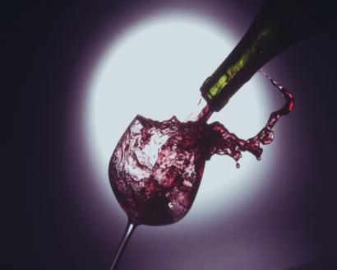
Опрос учащихся нашей школы показал:
Первое знакомство
с сигаретой у 78% курящих
произошло в 11-12 лет
96% процентов опрошенных
старшеклассников уже получили
первый опыт общения с
алкогольными напитками

Slide 3
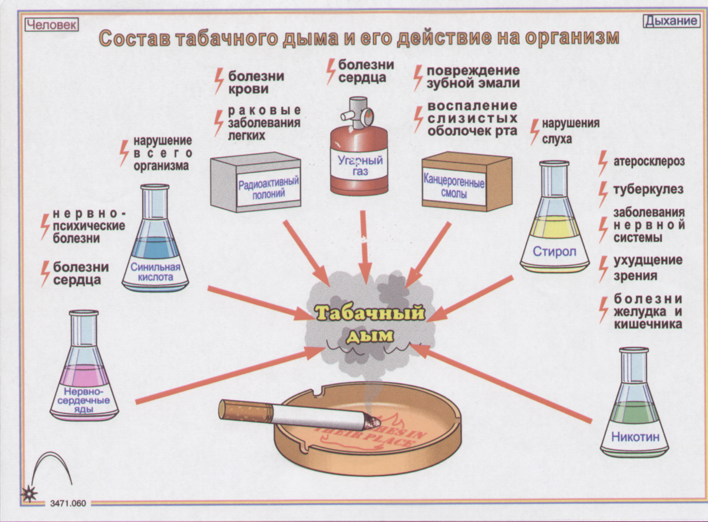

Slide 4
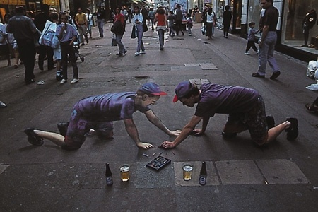
Похититель рассудка
Похититель рассудка — так именуют алкоголь с давних времен. Об опьяняющих свойствах спиртных напитков люди узнали не менее чем за 8000 лет до нашей эры – с появлением керамической посуды, давшей возможность изготовления алкогольных напитков из меда, плодовых соков и дикорастущего винограда.

Slide 5

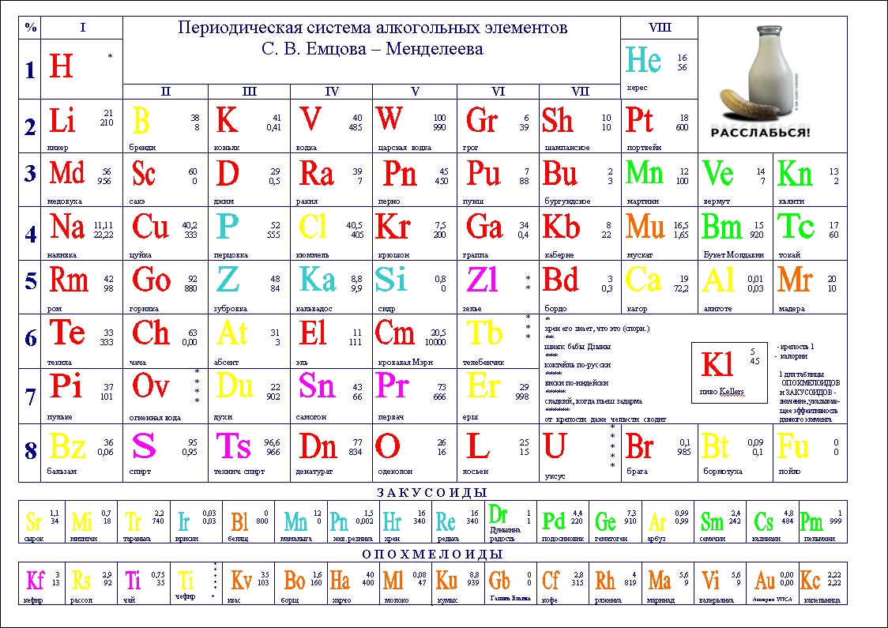
АЛКОГОЛИЗМ-ЭТО ОПАСНАЯ БОЛЕЗНЬ
Алкоголизм делает большее опустошение, чем три исторических бича, вместе взятые: голод, чума, войны.
        У. Гладстон

Slide 6
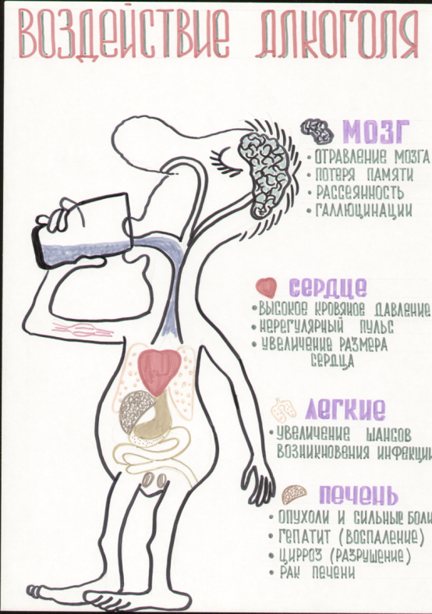
Алкоголь употреблять – здоровья не видать.
Рисунок выполнила:
Фисенко Аня с мамой
Галиной Викторовной

Slide 7
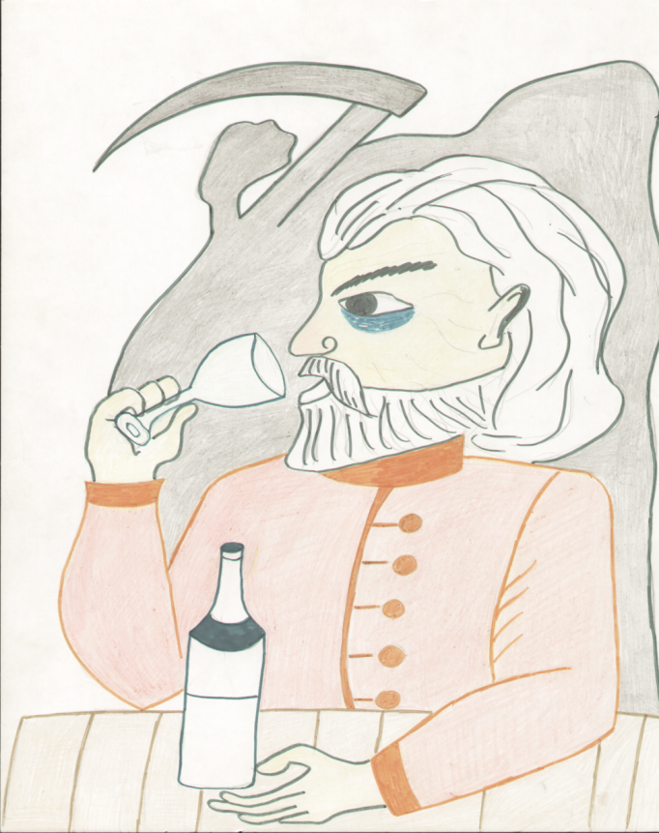
Кто в водке ищет силы -тот ходит по краю могилы
Рисунок выполнила:
Котелевская Таня с мамой
Антониной Михайловной

Slide 8

Вывод:
Пить не надо начинать, так как на это уходит куча времени, денег, а самое главное здоровья. Правильно говорили наши предки:
«Будет здоровье - будет ВСЁ!»
Это поговорка работает и сейчас – ведь здоровый человек может добиться практически любой цели, а нездоровый – ничего!

Slide 9
Будьте здоровы!
Классный руководитель 5 «А» класса
Беляева Наталья Александровна

